Slide 1
ОТЧЕТ о прохождении производственной практики по профессиональному модулю ПМ.02 Осуществление интеграции программных модулей в период с «08» июня 2025 г. по «21» июня 2025 г. Специальность 09.02.07 Информационные системы и программирование
НЕГОСУДАРСТВЕННОЕ ОБРАЗОВАТЕЛЬНОЕ ЧАСТНОЕ УЧРЕЖДЕНИЕ ВЫСШЕГО ОБРАЗОВАНИЯ
«МОСКОВСКИЙ УНИВЕРСИТЕТ “СИНЕРГИЯ”»
Факультет Информационных технологий
Кафедра Цифровой экономики
ФИО обучающегося: Налбуш Адриан
Группа: ДКИП-204прог
ФИО Руководителя: Сибирев Иван Валерьевич

Slide 2
Содержание
1. Инструктаж по соблюдению правил противопожарной безопасности, правил охраны труда, техники безопасности, санитарно-эпидемиологических правил и гигиенических нормативов
2. Ознакомление с инструментальными средствами
3. Сбор информации об объекте практики и анализ содержания источников
4. Экспериментально-практическая работа. Приобретение необходимых умений и практического опыта работы по специальности в рамках освоения вида деятельности ВД 2. Осуществление интеграции программных модулей
5. Обработка и систематизация полученного фактического материала

Slide 3
Организационный этап
Правила внутреннего распорядка, правила и нормы охраны труда,
техники безопасности при работе с вычислительной техникой
Я, Налбуш Адриан, проходил производственную практику на базе ООО СИМУЛТЕХ
При выполнении индивидуального задания по практике решал реализацию компонента для отображения списка курсов.
Перед началом практики:
• Принял участие в организационном собрании по практике.
• Ознакомился с комплектом шаблонов отчетной документации по практике.
• Уточнил контакты руководителя практики от Образовательной/ Профильной организации, а также правила в отношении субординации, внешнего вида, графика работы, техники безопасности:
Требования к внешнему виду: Официально-деловой стиль
График работы: 12:00 – 19:00, понедельник - пятница
Круг обязанностей: Практикант
Доступ к данным: Ограниченный

Slide 4




Организационный этап
Ознакомление с ПО
Ознакомиться с инструментальными средствами для выполнения производственной практики и осуществить предустановку программного обеспечения.

Slide 5
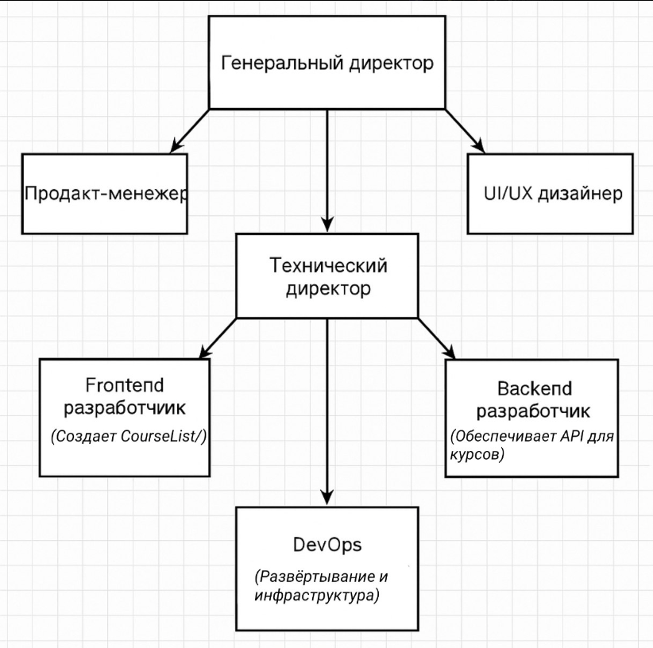
Организационный этап
Сбор информации об объекте практики и анализ содержания источников
Организационная структура и описание предметной области.

Slide 6
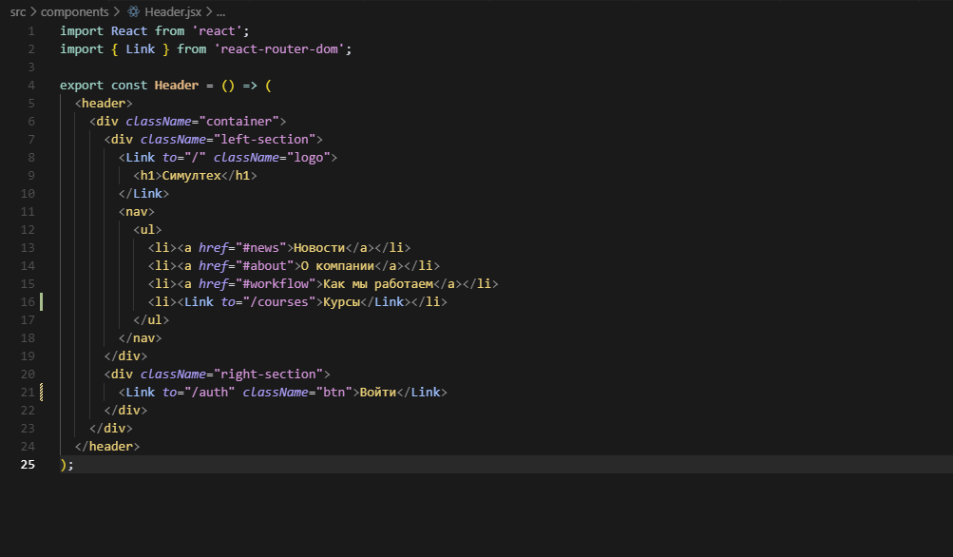
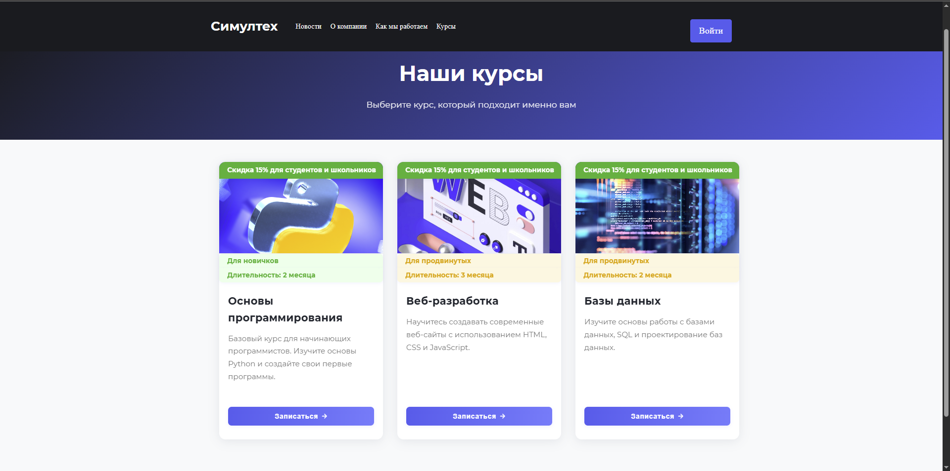


Этап проектирования
Интеграция модулей в программное обеспечение
Скриншоты разработанных форм авторизации и регистрации.

Slide 7
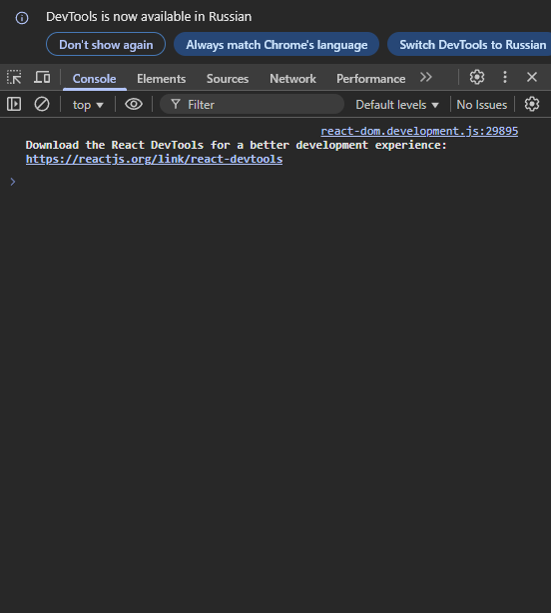
Этап проектирования
Отладка программных модулей
Итоговый скриншот отладки разработанных модулей.

Slide 8
Проектный этап
Формирование отчетной документации по результатам работ
При оформлении отчетных материалов следует придерживаться действующих стандартов.
В соответствии с ГОСТ 2.105-79 «Общие требования к текстовым документам» иллюстрации (графики, схемы, диаграммы) могут быть приведены как в основном тексте, так и в приложении. Все иллюстрации именуют рисунками. Все рисунки, таблицы и формулы нумеруют арабскими цифрами последовательно (сквозная нумерация) или в пределах раздела (относительная нумерация). В приложении - в пределах приложения. Каждый рисунок должен иметь подрисуночную подпись - название, помещаемую под рисунком.
Рисунки следует размещать так, чтобы их можно было рассматривать без поворота страницы. Если такое размещение невозможно, рисунки следует располагать так, чтобы для просмотра надо было повернуть страницу по часовой стрелке. В этом случае верхним краем является левый край страницы. Расположение и размеры полей сохраняются.
Номер таблицы размещают в правом верхнем углу или перед заголовком таблицы, если он есть. Заголовок, кроме первой буквы, выполняют строчными буквами. Ссылки на таблицы в тексте пояснительной записки указывают в виде слова «табл.» и номера таблицы. Например: Результаты тестов приведены в табл. 4.

Slide 9
Проектный этап
Формирование отчетной документации по результатам работ
При оформлении отчетных материалов следует придерживаться действующих стандартов.
Список литературы должен включать все использованные источники. Сведения о книгах (монографиях, учебниках, пособиях, справочниках и т.д.) должны содержать: фамилию и инициалы автора, заглавие книги, место издания, издательство, год издания. При наличии трех и более авторов допускается указывать фамилию и инициалы только первого из них со словами «и др.». Издательство надо приводить полностью в именительном падеже: допускается сокращение названия только двух городов: Москва (М.) и Санкт-Петербург (СПб.).
Сведения о статье из периодического издания должны включать: фамилию и инициалы автора, наименование статьи, издания (журнала), серии (если она есть), год выпуска, том (если есть), номер издания (журнала) и номера страниц, на которых помещена статья.
При ссылке на источник из списка литературы (особенно при обзоре аналогов) надо указывать порядковый номер по списку литературы, заключенный в квадратные скобки; например: [5].

Slide 10
Отчетный этап
Выводы о результатах прохождения производственной практики:
выполняемая работа, приобретенные умения и навыки
Подведите итоги прохождения производственной практики:
В ходе прохождения производственной практики мной были освоены следующие навыки:
В ходе прохождения производственной практики мной были освоены следующие навыки:
1. Разработка пользовательских интерфейсов с использованием React
2. Создание и структурирование компонентов, работа с состоянием и props.Реализация форм авторизации и регистрации
3. Создание форм, обработка пользовательского ввода, валидация данных.Работа с системой контроля версий Git
4. Ведение истории изменений, работа с ветками, разрешение конфликтов.Отладка и тестирование веб-приложения
5. Использование инструментов разработчика для поиска и устранения ошибок.Стилизация и адаптивная верстка
6. Применение CSS для оформления интерфейса и обеспечения корректного отображения на разных устройствах.

Slide 11
Отчетный этап
Список используемой литературы
Самсонов К.Ю. «React и Redux. Разработка пользовательских интерфейсов» — СПб.: БХВ-Петербург, 2020.
Бэнкс А., Порселло Е. «React и Redux. Профессиональная разработка интерфейсов» — М.: ДМК Пресс, 2018.
Фримен Э., Робсон Э. «Изучаем React» — СПб.: Питер, 2021.
Duckett J. «HTML и CSS. Разработка и дизайн веб-сайтов» — М.: Вильямс, 2014.
Флэнаган Д. «JavaScript. Подробное руководство» — СПб.: Символ-Плюс, 2021.
Документация React: https://react.dev/7. Документация по React Router: https://reactrouter.com/en/main8. Документация по Git: https://git-scm.com/doc

Slide 12
Отчетный этап
Приложения
Приложение 1.1.docx
Приложение 1.2.docx

